Slide 1




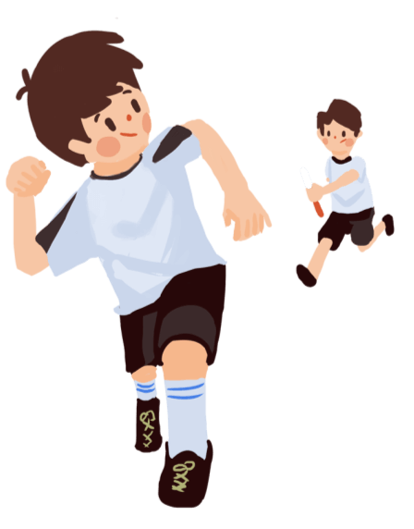





提升孩子的
学习动力
提升孩子的
学习动力
儿童学习主题教育学习班会
为了最终演示发布的良好效果，请尽量言简意赅的阐述观点
老师：xxx

Slide 2


目 录
目 录
CONTENTS
1.
孩子为什么丧失了动力？
ADD A SIMPLE DESCRIPTION HERE
2.
如何帮孩子找回学习动力？
ADD A SIMPLE DESCRIPTION HERE
3.
用什么态度支持孩子爱上学习？
ADD A SIMPLE DESCRIPTION HERE

Slide 3

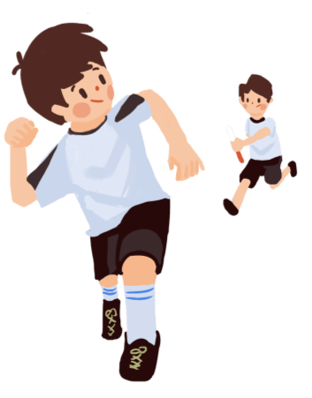
前言
PREFACE
我家的孩子太没有学习动力了，每天写作业拖拖拉拉，总是说一下动一下，就是不能自觉拿起书复习，这是怎么回事啊？
他对自己的未来没有想法，这怎么办啊？

Slide 4



1
孩子为什么丧失了动力？
为了最终演示发布的良好效果，请尽量言简意赅的阐述观点；根据需要可酌情增减文字，便观者可以准确理解大家所传达的信息。

Slide 5
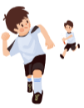
孩子为什么丧失了动力？
https://www.ypppt.com/
1.
缺乏成功体验
这里有说到缺乏成功体验，如果这个孩子一直没有办法在学习当中得到一些成功的一些体验，比如说我能够很容易地，很轻松地去得到我需要得到的一些知识，这个叫做成功体验，如果他一直没有办法做到这个事情的时候，他往往就受挫了。就像我们成人一样，比如说我不擅长跳舞，但是我要学跳舞，别的人可能一个舞步一下就学会了，但是我是音乐都听不懂，老师说听音乐动一动，按节拍按鼓点我都听不懂，舞步也学不会，怎么样都不行的时候，这个时候我就会受挫。如果说是孩子长久缺乏成功体验的时候，他往往就慢慢的失去了这种学习的动力。

Slide 6
孩子为什么丧失了动力？
2.
没有控制感
我们如果说是能够开开心心地做一件事情，我们可以不焦虑地面对一件事情，往往意味着我们是有控制感的。但是可以想一下，我们永远是对我们比较擅长的事情，更愿意去做，更有动力去做，对孩子的学习也是一样的。每个孩子到了一定年龄，你必须面对的就是学习这个问题，其实这是我们人类内在的成长的一个动力，学习本身就是我们的一个动力，我们人活着就是希望能够不断地提高自己。但是如果这个事情让我们太有挫败感，太失去控制感的时候，我们就往往会回避。

Slide 7
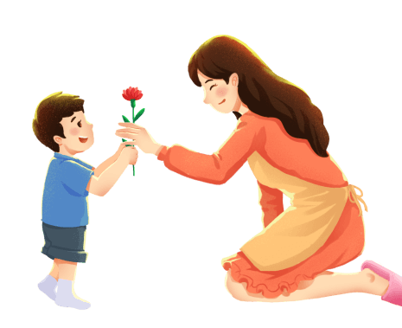
孩子为什么丧失了动力？
3.
缺乏愉悦感
如果说我想到要学习了，我想到的就是我会失败，失败了之后，然后我会想到老师对我不满意的表情，慢慢的那种痛骂、责骂，还有同学对我嘲笑的表情，还有口吻，我会觉得非常非常紧张，而不是说我觉得挺放松的，可以去学习，我会觉得紧张、不开心。事实上人在不开心的时候是很难发觉自己的动力，去往更高的地方去奔，就很难有这个动力。

Slide 8

孩子为什么丧失了动力？
4.
完美主义倾向
因为他们很有可能害怕被别人说不好，所以他觉得怎么努力别人都会觉得他不好，这个时候可能就会放弃努力，或者他觉得这个事情带给我的就是焦虑，我一学习就会想到别人说我不好，别人有可能说我不够好，我就特别焦虑，很有可能他就不愿意学习了，或者说学习也只是怕别人说我不好。事实上这个孩子会挺累的，你可能有的时候看他很努力，有的时候他情绪很低落，到了一定的时候，压力太大的时候，他可能会崩溃了。

Slide 9

孩子为什么丧失了动力？
5.
完美主义倾向
因为他们很有可能害怕被别人说不好，所以他觉得怎么努力别人都会觉得他不好，这个时候可能就会放弃努力，或者他觉得这个事情带给我的就是焦虑，我一学习就会想到别人说我不好，别人有可能说我不够好，我就特别焦虑，很有可能他就不愿意学习了，或者说学习也只是怕别人说我不好。事实上这个孩子会挺累的，你可能有的时候看他很努力，有的时候他情绪很低落，到了一定的时候，压力太大的时候，他可能会崩溃了。
Notes:
https://www.ypppt.com/

Slide 10
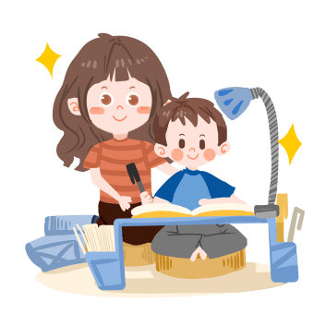
孩子为什么丧失了动力？
6.
完美主义倾向
因为他们很有可能害怕被别人说不好，所以他觉得怎么努力别人都会觉得他不好，这个时候可能就会放弃努力，或者他觉得这个事情带给我的就是焦虑，我一学习就会想到别人说我不好，别人有可能说我不够好，我就特别焦虑，很有可能他就不愿意学习了，或者说学习也只是怕别人说我不好。事实上这个孩子会挺累的，你可能有的时候看他很努力，有的时候他情绪很低落，到了一定的时候，压力太大的时候，他可能会崩溃了。

Slide 11

2
如何帮孩子找回学习动力？
为了最终演示发布的良好效果，请尽量言简意赅的阐述观点；根据需要可酌情增减文字，便观者可以准确理解大家所传达的信息。

Slide 12

如何帮孩子找回学习动力？
家长对孩子的期望值要恰当
不可否认，父母的厚望有时可以化为孩子奋发向上的动力，但不考虑实际情况的过高期望，则会成为孩子巨大的压力：一个普通的学生，家长一定要让他当选班干部；只能勉强升入普通高中的孩子，家长却逼他必须考上重点高中……这些孩子经过努力仍然达不到父母的期望，就会产生挫折感、失去自信心，家长的责备和说教，更会让孩子产生厌烦、叛逆等心理，甚至会引发灾难性的后果。

Slide 13

如何帮孩子找回学习动力？
别把孩子当成装知识的“米袋子”
其实家长要想明白，你是要培养一个装知识的“米袋子”，还是要培养一个完整的人？或者说，你希望自己的孩子是知识型的还是智慧型的？
如果是要培养智慧型的孩子，就少一些灌输，鼓励孩子多问几个为什么，对孩子的问题千万不要回避，甚至孩子不问，你还要启发他问。提早认识ABCD不如让孩子多问一个为什么。

Slide 14

如何帮孩子找回学习动力？
在对的时间做对的事
孩子的学习能力发展是有规律的。13岁以前，孩子的形象思维、直觉思维、模仿能力比较强，这个阶段学语言最合适。比如小学背古诗就比大学再背要容易。到了高中，抽象思维、逻辑推理能力发展起来了，再学数学等学科会更容易。
但是现在很多家长倒过来了，小学学奥数，高中背外语，这就错过机会了，事倍功半。什么年龄要做什么事。

Slide 15
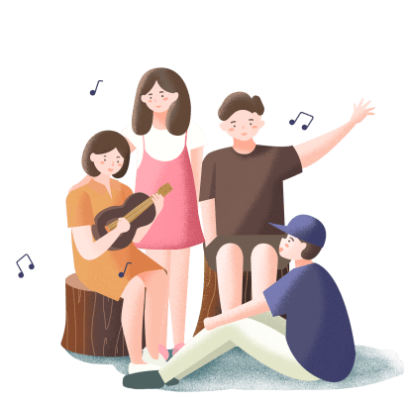
如何帮孩子找回学习动力？
要为孩子解决具体问题
比如有的孩子刚进小学时做数学口算题目比较困难，家长可以借鉴体育训练中“分解动作”的做法，40道题目，孩子一下做不完，家长可以把题目分成8组，每组5道题，做完一组再做一组。
可以用“限题计时”提高效率，譬如每做对5题的时间记录比较，或者“限时计数”的办法，给他10分钟看他做对几道题。这方法同样适用于抄写词汇等作业。

Slide 16
3
用什么态度支持孩子爱上学习？
为了最终演示发布的良好效果，请尽量言简意赅的阐述观点；根据需要可酌情增减文字，便观者可以准确理解大家所传达的信息。

Slide 17

用什么态度支持孩子爱上学习？
放大对“学习”的理解，生活即学习
孩子不仅在学校是学习，在家中的每时每刻都在学习。他听到的声音、闻到的味道、感受到的温度、拥有的资源、体验过的事情、日常作息安排、遇到困难解决问题的态度等都是学习。家长能创造的是让孩子拥有安全、温暖、有欣赏、有品质、有规则界限的生活。

Slide 18

用什么态度支持孩子爱上学习？
观察孩子，接纳孩子与他人的不同
每个孩子都是不同的，如先天的气质类型、自控状态、智力发展状态、学习类型是不同的。比如有的孩子偏视觉型，有画面就容易记得住；有的是偏听觉型的，听声音就能学得好；有的是动觉型的，在体验中学习更容易记得住。同时，孩子在不同的年龄段学习方式也是不同的，家长要仔细观察和了解，并随着孩子的成长调整支持学习的方式。

Slide 19
更多精品PPT资源尽在—优品PPT！
www.ypppt.com
PPT模板下载：www.ypppt.com/moban/ 节日PPT模板：www.ypppt.com/jieri/
PPT背景图片：www.ypppt.com/beijing/ PPT图表下载：www.ypppt.com/tubiao/
PPT素材下载： www.ypppt.com/sucai/ PPT教程下载：www.ypppt.com/jiaocheng/
字体下载：www.ypppt.com/ziti/ 绘本故事PPT：www.ypppt.com/gushi/
PPT课件：www.ypppt.com/kejian/
Notes:
模板来自于 优品PPT https://www.ypppt.com/

